Slide 1
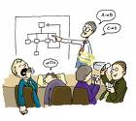
ETKİLİ SUNUM TEKNİKLERİ
Doç. Dr. Kerim GÜNDOĞDU
Adnan Menderes Üniversitesi
Eğitim Fakültesi
Eğitim Bilimleri Bölümü

Slide 2
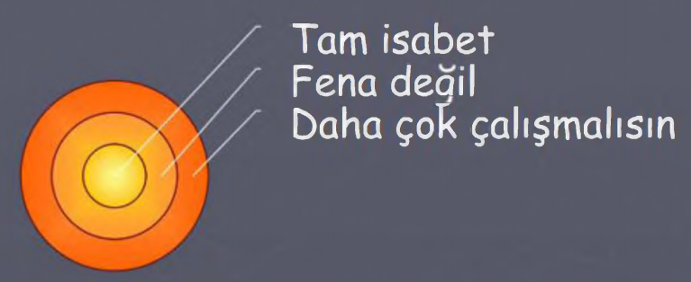
HANGİSİNİ DUYMAK İSTERDİNİZ?

Slide 3
Giriş
Sunumlar eğitimin her düzeyinde ve mesleki hayatta önemlidir.
İletişim tüm öğretim faaliyetlerinin temelini oluşturur.
Düşünceleriniz ve siz, iletişim kurabilme yeteneğinize göre değerlendirilir.
Etkili sunum becerileri
  özenle kullanılan bir sözel/yazılı ifade
  anlamlı beden dili
  teknolojik görsel-işitsel araçların desteği
Ayrıca, sunum sırasında kendinden emin, saygın ve ikna edici biçimde bilgilendirmek, yönlendirmek veya etkilemek önemlidir.

Slide 4

ETKİLİ SUNUM?
► İstenilen Sonucu Elde Edebilmek
► Düşüncelerinizin Kabul Görmesi

Slide 5

► İnsanlar sizi ve düşüncelerinizi iletişim kurabilme yeteneğinize göre değerlendirecektir.
► Sunumunuzun toplam etkisinin %60-90'ı iletişim kurabilme yeteneğinize bağlıdır.
İyi HABER: Yeteneklerimizi geliştirebiliriz ☺

Slide 6

Öğrenme ve Hatırlama Oranı
► Duyduklarımız : % 20
► Gördüklerimiz: % 30
► Duyduklarımız ve gördüklerimiz: % 50
► Duyduklarımız, gördüklerimiz, denediklerimiz: % 90

Slide 7
ADIM ADIM SUNUM AŞAMALARI
Sunum öncesinde yapılması gerekenler
Sunum sırasında yapılması gerekenler
Sunum sonunda yapılması gerekenler

Slide 8
Sunumun Altı Aşamada Planlanması
Amaç belirleyin
Dinleyiciler hakkında bilginiz olsun
Taslak plan hazırlayın
Kaynak malzemeleri seçin
Sunumu düzene koyun
Pratik yapın ve kendinizi değerlendirin

Slide 9

1- Amacı belirleyin
Sunuş başarılı olursa ne olacak ??
  Bu sunumun temel amacı sizlere etkili bir sunumun nasıl yapılabileceği konusunda bilgi verebilmektir.

Slide 10
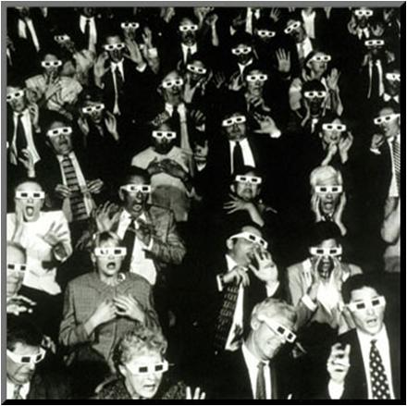
2- Dinleyici
Kaç kişi ?
Kim?
Beklentileri ne ?
Bilgi düzeyi ?
İlgi düzeyleri ?
Süre ?
Sorulacak sorular ?
Notes:
(5 kişi ile 1000 kişi arasında fark yoktur)

Slide 11
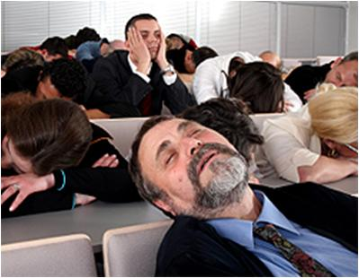
Dinleyici Kendine
Dönüktür
Şu konuşma bitse de işimize baksak
Günün bu saatinde burada ne işim var?!
Ben zaten çok güzel sunum yapıyorum
Öyle bir soru sorayım ki bilgisinin eksik olduğu ortaya çıksın
İyi ki kahvaltı var, yoksa bu sunum çekilmez.

Slide 12
ZOR DİNLEYİCİLER KİMLERDİR ?
SESSİZLER
FAZLA KONUŞKANLAR
Fsss fss fsssss
KÖŞEYE SIKIŞTIRANLAR
FISILDAŞANLAR

Slide 13
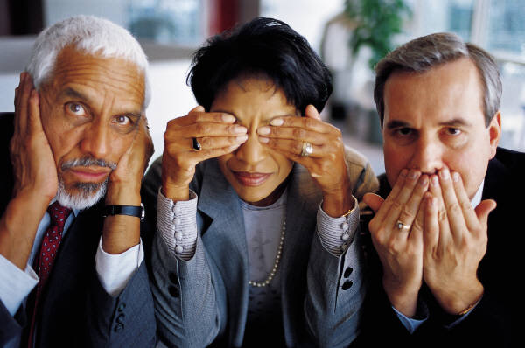
DİNLEYİCİ TUTUMUNU DEĞİŞTİRMEK İÇİN!!!
Açık kalpli davranın
Konu hakkında uzman olduğunuzu gösterin
Dinleyicilerin saygı gösterdikleri kişilerden örnek verin
Söylediklerinizi çürüten el, kol, yüz hareketlerinden kaçının
Gruba ve konuya uygun
gülmece türlerinden yararlanın

Slide 14
3. Taslak plan hazırlayın
Ana düşüncelerin ve temel kavramların özetlenmesi
► Giriş bölümü (% 15)
► Ana konu ve alt bölümleri (% 70)
► Sonuç bölümü (%15)
AÇIK, NET ve BASİT !

Slide 15
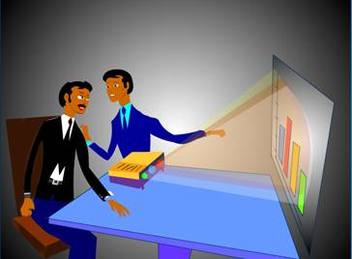
4- Kaynak Malzemeleri Seçin
► Power point
Laptopunuz ve projektörünüz hazır olmalı. Mümkünse sunumu powerpointte hazırlamalıyız.
Yedekte bir CD de veya flashdiskte sunum kopyası olmalı,
Yedek alternatif bir başka eğitim sunumu olmalı,
Laptopu projektöre bağlama tekniklerini iyi öğrenmeliyiz.
► Mutlaka yedek dokümanınız olmalı

Slide 16
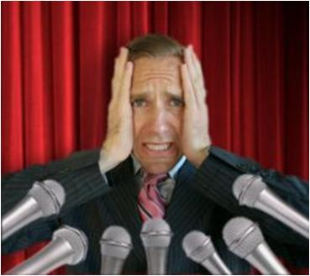
5- Sunumun Düzene Konması
► Sunumun etkinliğini sağlayacak en önemli faktör budur.
► Sunuşu yapan kişi:
  yeteneklerini gösterebilir
  duygularını yansıtabilir
  etkinliği sağlayabilir

Slide 17
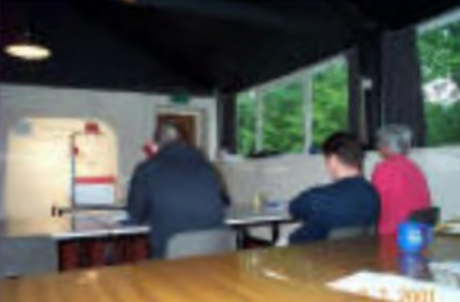

6- Pratik Yapın
Aynanın veya bir grubun karşısında pratik yapın
Zamanlamaya dikkat edin
Küçük notlar hazırlayabilirsiniz

Slide 18

Sunum esnasında veya öncesinde
► Titreyen eller
► Kırmızı yanaklar
► Titrek ses tonu
► Söyleyeceklerinizi unutmanız
► Kalp çarpıntısı,
► Ağız kuruması,
► Soluk alıp vermede güçlük,
► Sesinizin çatallanması,
BUNLAR tamamıyla normaldir!

Slide 19
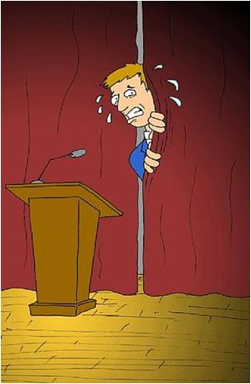
Konuşma Korkusu - Nedenleri
Ne olacak ?
Kontrolü kaybeder miyim ?
Yedek planım ?
Konu ilginç mi ?
Herkes beni seyrediyor ?
Ne konuşacağımı unutur muyum ?

Slide 20
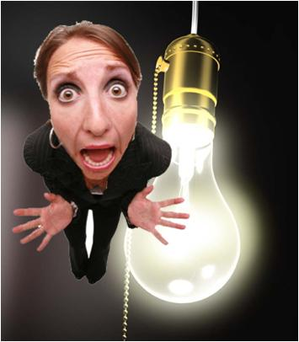
Sunum kaygısı bedeninizin hazırlanmanız için sizi uyarma yoludur.
Sunum kaygısının konuşmanız üzerinde olumlu bir etkisi olabilir.
Durumu ciddiye almanızı sağlar çünkü durumun ciddiyetini anlayamazsanız başarılı olamazsınız.
AZ KAYGI HER ZAMAN İYİDİR
Notes:
Sunum esnasında yaşadığınız kaygı, performansınızı sergilemek durumunda olduğunuzda yaşadığınız bedensel, duygusal ve zihinsel değişimlerle kendini gösteren bir uyarılmışlık durumudur.

Slide 21
Hiç bir dinleyici sizin duyduğunuz heyecanı dışardan sizin kadar hissedemez.
Öyleyse bu kaygıyı hiç yaşamamak yerine, ona yenik düşmemeniz ve kaygıyı belirli düzeyde tutarak onunla rahat etmeyi öğrenmeniz önemlidir.
Sunum sırasında heyecanlanmanın normal olduğunu ve bir süre sonra geçeceğini kabul etmelisiniz.
Böylesi bir kabul paniğinizi yatıştırır ve kaygınızı çıkarınız için kullanabilmenizi sağlar.

Slide 22
Konuşma Korkusunu Nasıl Yenersiniz?
1. Dinleyicileri tanıyın
Onlar DÜŞMAN değil sadece MERAK ediyor.

Slide 23
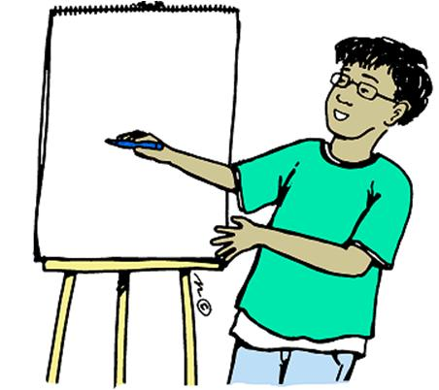
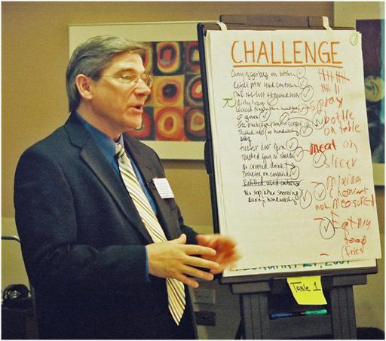
Konuşma Korkusunu Nasıl Yenersiniz?
2. Muhtemel sorulara karşı hazırlık yapın
Prova yapın
PROVA yapın
PROVA YAPIN !!!
3. Gözünüzde Başarılı Bir Sunum Yaptığınızı Canlandırın
  Başarılıyım,
  Güçlüyüm,
  Kendime güven duymaktayım,
  Çok sakinim,

Slide 24
Konuşma Korkusunu Nasıl Yenersiniz?
4. Fiziksel ve Zihinsel Olarak Kendinizi Hazırlayın
Ağır yemek yemeyin
Gazlı içecek içmeyin
Sunum yapacağınız yere erken gelin, ortama alışın
Gerektiğinde size yardımcı olabilecek bir kişi belirleyin ve ön sıralarda olmasına dikkat edin

Slide 25
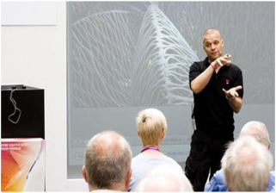
Sunum sırasında yapılması gerekenler

Slide 26


KENDİNE GÜVENLİ GİRİŞ
İyi de hoca nefesi ne zaman vereceğiz söylemedi
Çok derin bir nefes alın ve ciğerlerinizi patlayacak gibi olana kadar oksijenle doldurun...tutun ve salona adımınızı atın....salonun ortasına kadar yürüyün,
Yüzünüze kan gelir ve daha canlı daha ışıltılı gözükürsünüz

Slide 27
GİRİŞ VE SALONU FANLAMAK
Başınızı çevirin
Salon-dinleyiciler
soldan giriş
A
B
Kürsü

Slide 28
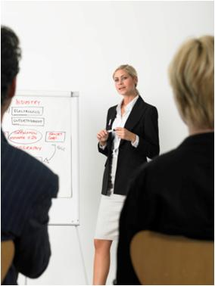
İLK 180 SANİYE!!!! KARAR ANI
Katılımcılar sizi bu süre zarfında yarattığınız izlenim doğrultusunda izleyecek ve değerlendirecektir.

Slide 29

SALONA HAKİM OLMA TÜYOLARİ
Erken gelin ve tüm salonu gezin,
Oturma düzenini,
Kağıtlı yazı tahtasını,
Projektör konumlamasını ve diğer eğitim metaryellerini nasıl ve nerede kullanacağınızın provasını ve düzenlemesini yapın

Slide 30
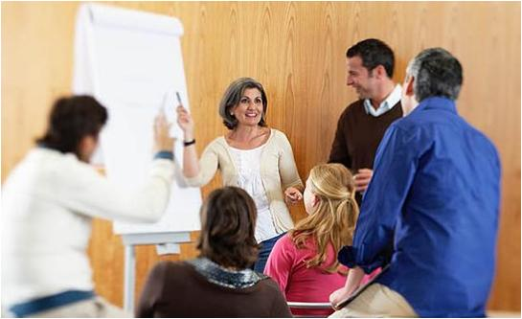
SALONA HAKİM OLMA TÜYOLARİ
Diyelim ki salona erken gelemediniz… Bu durumda salon sanki kendi salonunuz gibi davranmaktır.
Dinleyicilerin gözü önünde mobilyaların yerini değiştirin,
Sandalyelerini çekin veya masayı kenara çekin

Slide 31
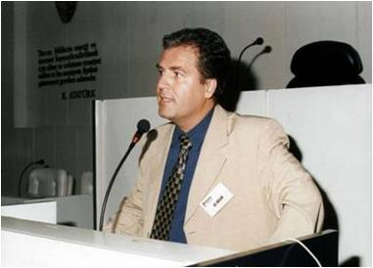
KÜRSÜNÜN AZİZLİĞİ
Kürsünün önünde durun, arkasında değil.
Aksi taktirde salondakiler sadece bedeninizin üstünü görür.
Kendinizi arkada savunmada hissedebilirsiniz, notlarınıza bakar ellerinizi yaslarsınız.
Ancak kürsü arkasında kalmak sizi “güçsüz” gösterir ve kendinize güveniniz olmadığı mesajını yansıtır

Slide 32
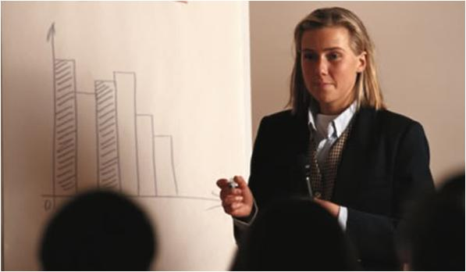
Mimikler vücudun bu bölümünde toplanmalıdır
Neşeli ve gülümseyen bir surat
Temiz ve tertipli bir kıyafet

Slide 33
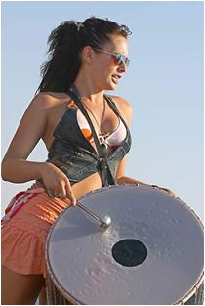
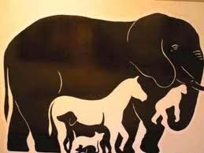
DİKKATİ ÜZERİNDE TOPLAYABİLME
Dinleyiciler arasında yürümek,
Canlı ses tonu,
Beden dili,
Dinleyiciler arasında sağır ve dilsiz biri olduğunu düşünün

Slide 34
Dinleyicilerin Dikkati
Bir konuşmanın en çok hatırlanan kısmı BAŞI ve SONUDUR.

Slide 35


NE KADAR HAREKET EDEBİLİRİZ?
Atış menzilindeki ördek gibi dolanmama…
Ya da bir sokak lambası gibi dikilmeme…
Hareket etmek için nedeniniz olsun!

Slide 36
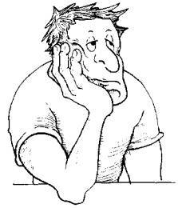
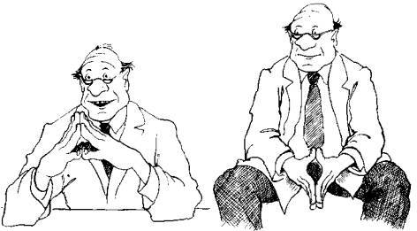
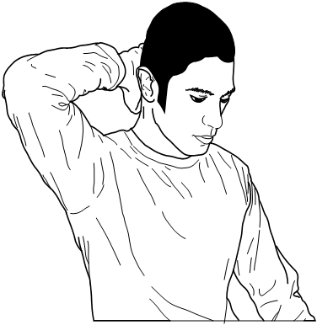

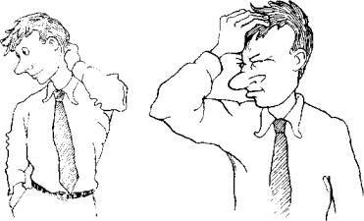
BEDEN DİLİ ÖĞELERİ
Beden duruşu
Mimikler
Başın kullanımı
Oturmak için seçilen yer,
Giyim,
Bakım ve makyaj,
Jestler,
Göz teması,
Ayakların kullanımı,
Oturma biçimi,
Mesafe,
Kullanılan aksesuarlar,

Slide 37
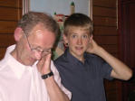



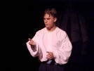

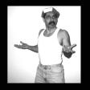
Beden duruşu (PosturE)
D
E
A
C
B
F
G
İnsanlar birbirleriyle ilişkilerinde çok farklı beden duruşları içindedir ve her bir beden duruşunun karşı tarafa yönelik sayısız mesajlar içerdiği bilinir.
Bunlar zaman zaman ülkeye ve yöreye göre farklılıklar gösterebilir.
H
İ
K

Slide 38




Jestler
Verilen mesajı renklendiren özelliklerden birisidir.
Uygun ölçüde ve şiddette yapılan jestler bir konuşmaya güç katar
Jestleri konuşmadaki eksik kelimeleri tamamlayacak bir araç olarak kullanmamak demektir.
Sinirli jestlerden kaçınmalıdır.
Rahat sakin, yumuşak jestler konuşmacının kendine güvenini, konuştuğu konuya hakimiyetini gösterir

Slide 39



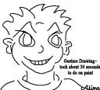

MİMİKLER
Sunum yaparken ve bir hiçbir şey belki yüz ifadesi kadar önemli ve anlamlı değildir.
İnsan üzüntü veya kızgınlığını gülümseyen bir ifade ile, sevincini çatık kaşlarla ifade etmez

Slide 40
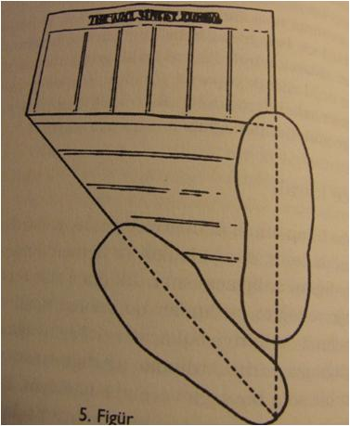
45 DERECE KURALI
İzleyiciler sürekli sallanan bir sunucuya bakmaktan yorulur.
Sürekli sallanmayı engelleyecek ve en az şekilde yorulmanızı sağlayacak duruş 45 derece duruşudur.
Sağ ayağınız ileriyi göstersin ve sol ayağınızın topuğunu sağ ayağınızın topuğuna yaklaştırın. Sol ayağınızı hafifçe sola çevirin ve sağ ayağınızla 45 derecelik bir açı oluşturmasını sağlayın

Slide 41
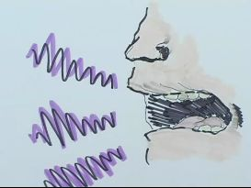
SES TONU VE KONUŞMA HIZI
Tane tane konuşun,
Ses tonlamanızı ve sesinizin yüksekliğini değiştirin,
Önemli noktaları vurgulamak için kısa süreli duraklayın

Slide 42
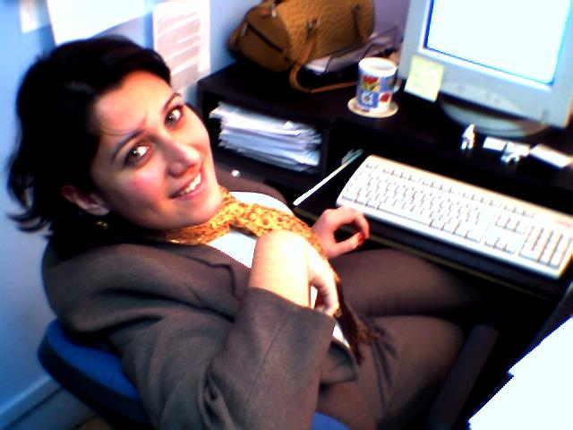
GÖZ TEMASI
Sigara saatim geldi şunu hoca gözümden bir anlasa
Kendisini konuşmaya dahil edilmiş hisseder
Sunucuya güven ve destek sağlar ve dinleyiciye güven uyandırır
İlgiyi sürekli istim üstünde tutar,
Doğal reaksiyonları izleyebilme ve sunumu sağlıklı yönlendirebilme imkanı sağlar
Her dinleyici ile göz teması kurun

Slide 43
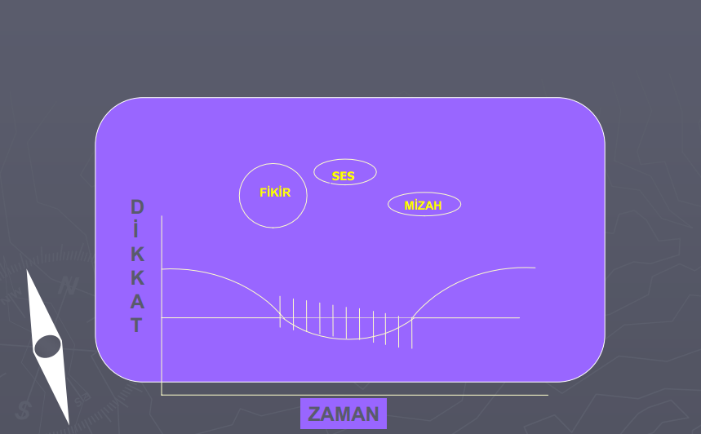

Slide 44
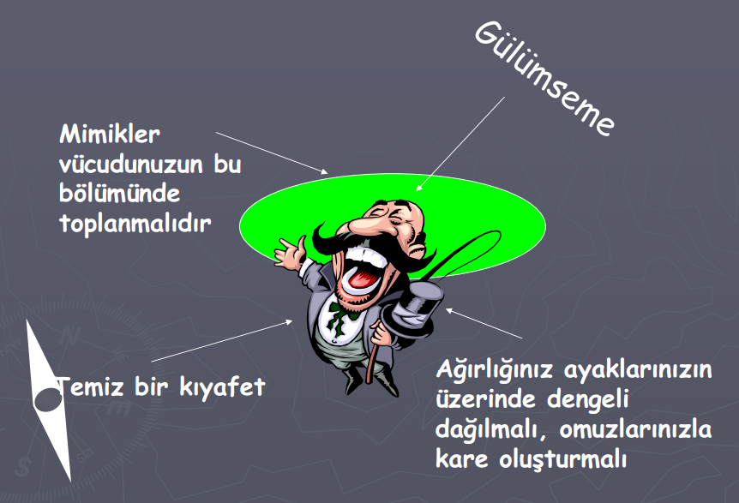

Slide 45
EĞİTİM ORTAMINI MÜMKÜN OLDUĞU KADAR EĞLENCELI KILIN
ÇÜNKÜ GÜLMEK
Vücudu rahatlatan ENDORFiN salgısısnı
artırır.
Vücudun strese tepkisi olan KORTİZONU
azaltır, sakinleştirir.
Yaratıcılığımızı artırır:
-- YENİLİKLERE, BELİRSİZLİKLERE HOŞGÖRÜ
-- GENİŞ FİKİR
-- SORUN ÇÖZMEDE KOLAYLIK
-- RİSK ALMA CESARETİ

Slide 46
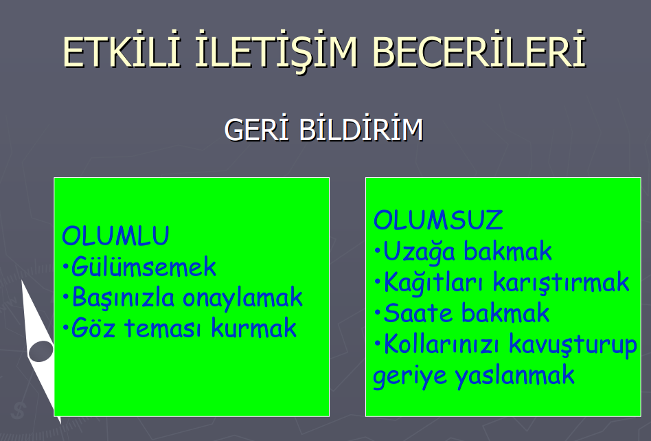

Slide 47
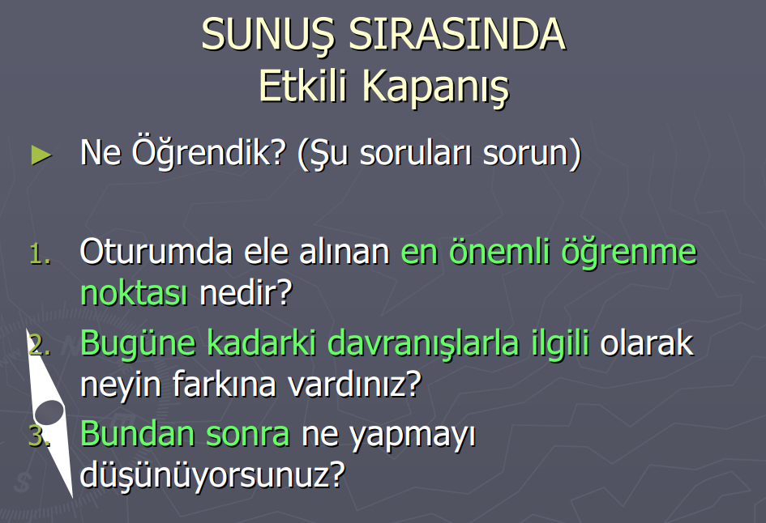

Slide 48
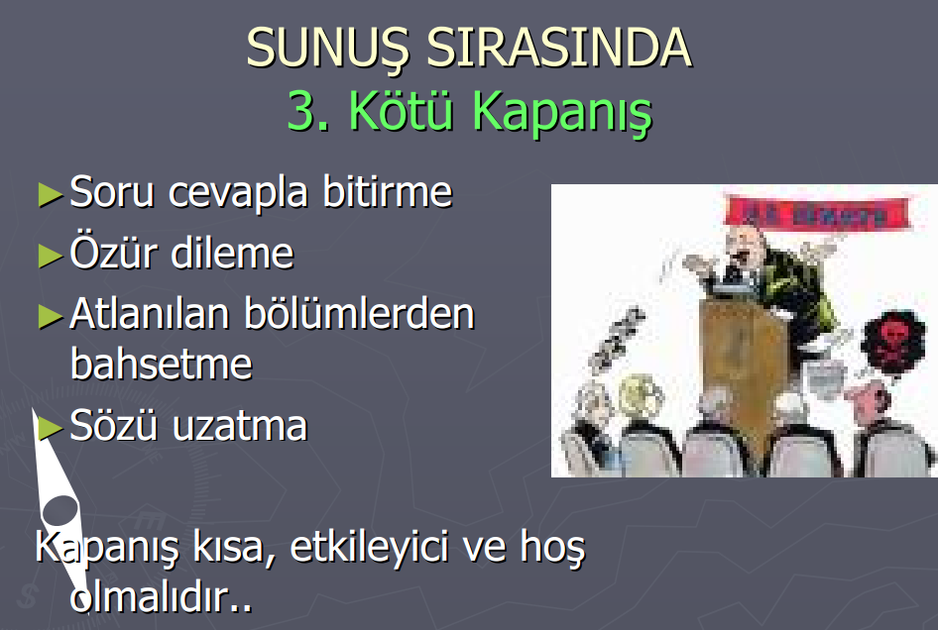

Slide 49
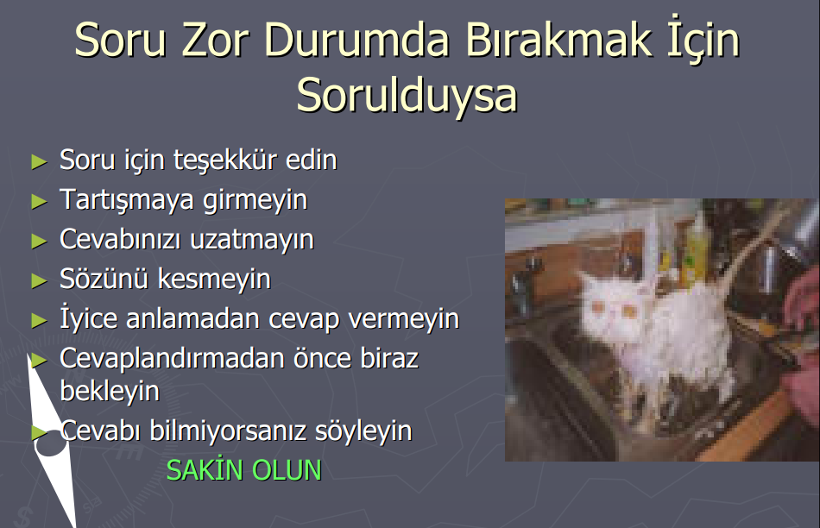


Slide 50


Slide 51
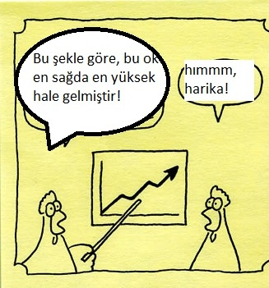

Slide 52
SOL BEYİN
SAĞ BEYİN
Kelimeler
Mantık
Rakamlar
Sıralama
Listeleme
Lineer İşlemler
Analiz
Ritim
Bütünlük
Hayal Gücü
Renkler
Boyut
Semboller
Sentez
=
+
123
?
_

Slide 53
GÖRSEL ARAÇLAR
Tepegöz – Yansı
Dia (Slayt)
Film
Yazı Tahtası

Slide 54
İyi bir slayt yapmak için üç ilkeye uyulmalıdır.
  Her yansıda bir kavram
  Metin 7 veya 8 satırla sınırlanmalıdır
  Her satırda da 7 veya 8 kelimeyi aşmamalıdır.
  Vurgu için harf büyüklüğünde değişiklik

Slide 55
FONTLAR ve BÜYÜKLÜKLERİ
Okunması kolay olan bir font seçin (Arial, Times New Roman, Verdana, Tahoma, Comic Sans MS).
Tüm sunum boyunca 1 veya 2 tip font kullanın
Başlık 28, altındaki yazılar 22 puntodan küçük olmasın
Notes:
Arial, Times New Roman, Calibri, Verdana

Slide 56

FONT BÜYÜKLÜĞÜ (Nasıl tahmin edilecek?)
► 2 metre öteden bilgisayar ekranına bakın.
► Vurgulamayı renklerle yapın

Slide 57
SÖZEL DESTEK ÖĞELERİ
GÜLMECE
Kanıtlamak
    İstatistik
    Uzman beyanları
Açıklığa
Kavuşturmak
Tanımlar
Örnekler
Karşılaştırmalar

Slide 58


%47
%40
%27
Büyük
Orta
Küçük
İşletmelerin Cirolarına Göre Ölçekleri

Slide 59
Teknik Resim Dersi Öğrenci Başarısı

Slide 60
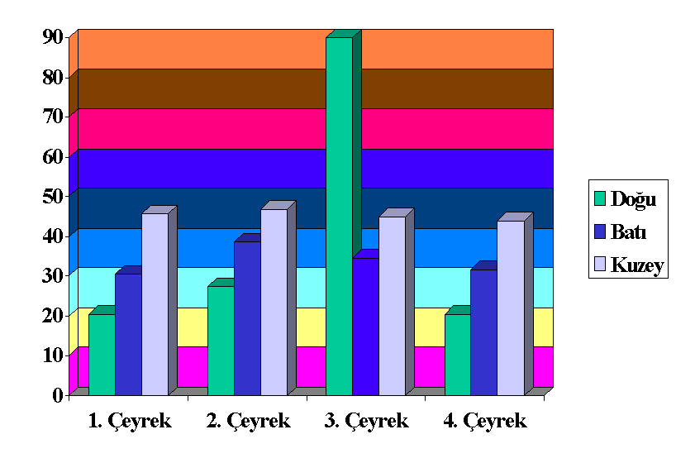

Slide 61
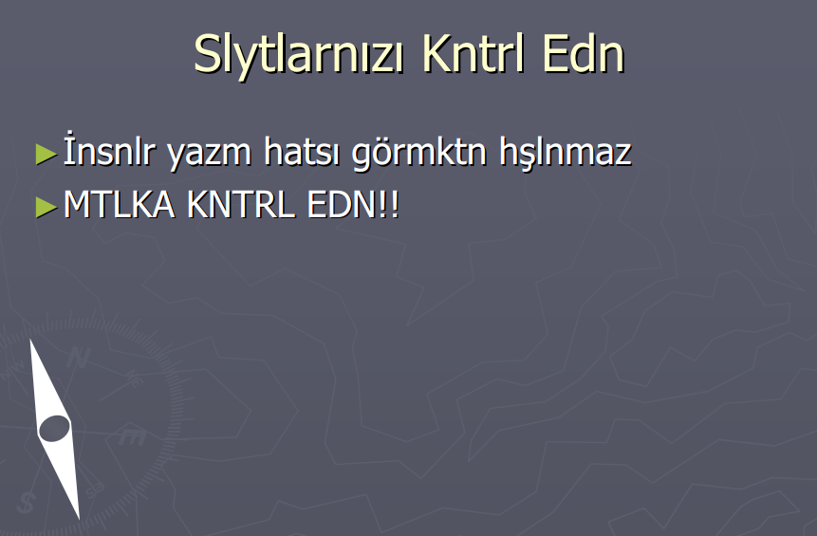

Slide 62
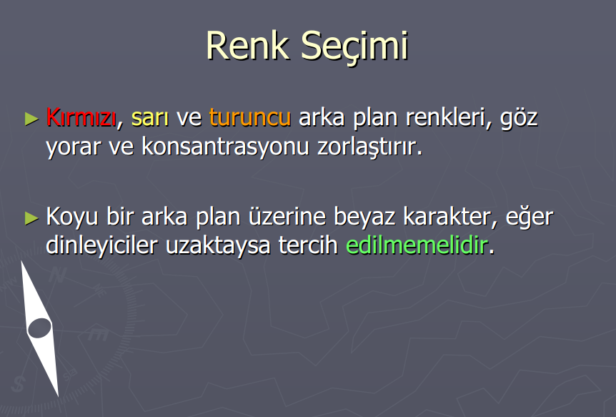

Slide 63
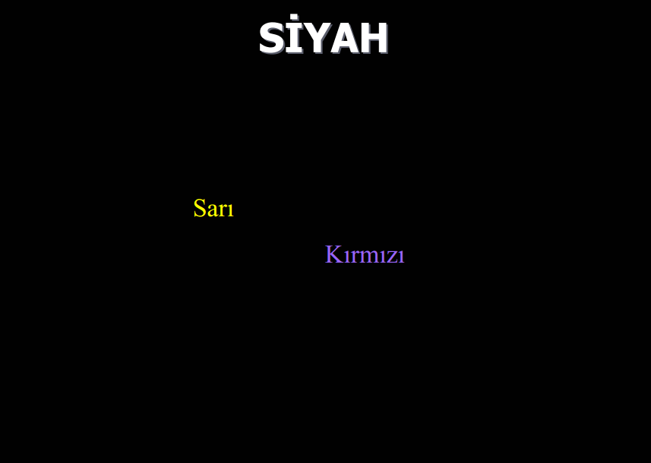

BEYAZ
Kırmızı

Slide 64
SİYAH
MAVİ

Slide 65


BEYAZ

Slide 66


Slide 67
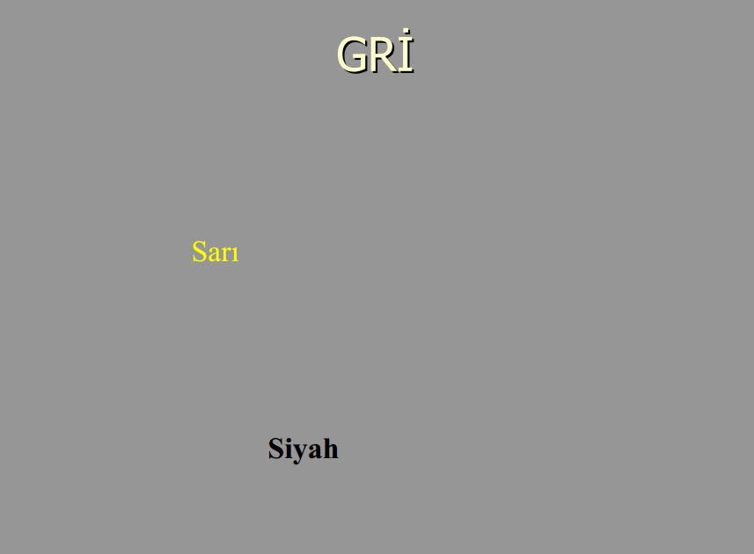

Slide 68


Slide 69
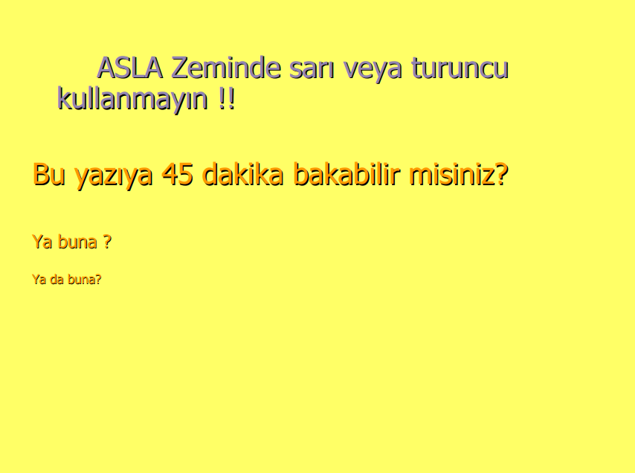

Slide 70
‘’ Ne kadar bilirsen bil,
anlattıkların karşındakinin anlayabildiği kadardır.’’
(Mevlana)

Slide 71
Kaynaklar:
Doç. Dr. H. Zafer Güney ‘ETKİLİ SUNUM TEKNİKLERİ’ slaytları
Gülbahar K, Üstdal M, Soyuğur B, Vuıllaume R. Sağlık ve Biyolojik Bilimlerde Araştırma. Palme Yayınevi. 2006
Psk. Dan. Neva SANCAK, ETKİLİ SUNUŞ TEKNİKLERİ broşürü

